Slide 1


সবাইকে শুভেচ্ছা

Slide 2
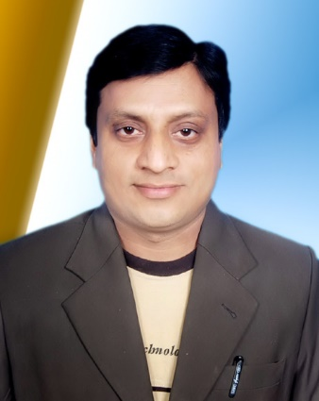
শিক্ষক পরিচিতি
মুঃ আলী হোসেন পাঠান
সহকারি শিক্ষক
চৌড়া নয়াবাড়ী সরকারি প্রাথমিক বিদ্যালয়
কালিগঞ্জ, গাজীপুর ।

Slide 3
পাঠ পরিচিতি
শ্রেণিঃ ১ম শ্রেণি
বিষয়ঃ পরিবেশ পরিচিতি সমাজ ও বিজ্ঞান
অধ্যায়ঃ ১৫
পাঠ শিরোনামঃ তথ্য ও প্রযুক্তি
পাঠ্যাংশঃ তথ্য প্রযুক্তি ও এর ব্যবহার ।
সময়ঃ ৪০ মিনিট ।

Slide 4
শিখনফল
১১.১.১ বিভিন্ন তথ্য প্রযুক্তির ব্যবহার বলতে পারবে

Slide 5
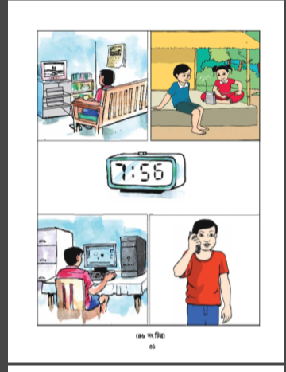
এসো আমরা কিছু ছবি দেখি
বিভিন্ন ধরণের তথ্য প্রযুক্তি

Slide 6
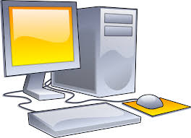
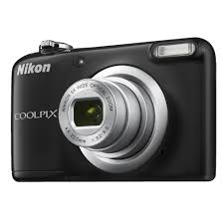
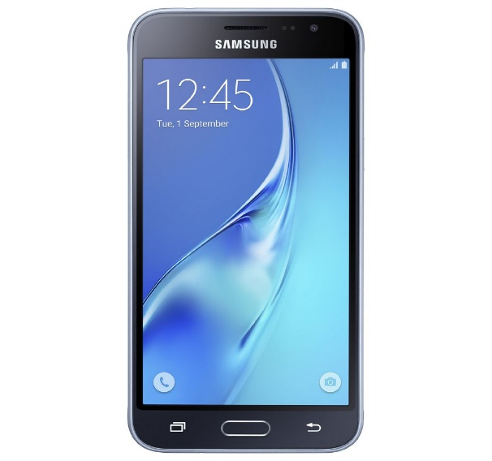
এসো আমরা আরও কিছু ছবি দেখি
কম্পিউটার
ক্যামেরা
মোবাইল

Slide 7
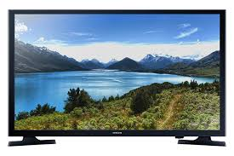
এসো আমরা আরও কিছু ছবি দেখি
ঘড়ি
টেলিভিশন

Slide 8
আমাদের আজকের পাঠ
তথ্য প্রযুক্তি ।

Slide 9
এবার তোমরা ছবি দেখে বলতো কোনটি কি কাজে ব্যবহার করা হয় ।
ক্য্যমেরা
ছবি তোলা হয় ।
লেখা টাইপ করা যায় ।
ছবি আকা যায় ।
গেমস খেলা যায় ।
কম্পিউটার

Slide 10
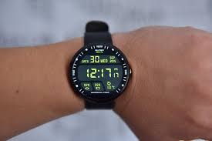
এবার তোমরা ছবি দেখে বলতো কোনটি কি কাজে ব্যবহার করা হয় ?
ঘড়ি
সময় দেখা যায় ।
ছবি দেখা যায় ।
গান শোনা যায়।
খবর শোনা যায়
টেলিভিশন

Slide 11
এবার তোমরা ছবি দেখে বলতো কোনটি কি কাজে ব্যবহার করা হয় ?
কথা বলা যায় ।
ছবি তোলা যায় ।
গেমস খেলা যায় ।
মোবাইল
গান শোনা যায়
খবর শোনা যায়
কম্পিউটার
ক্য্যমেরা
রেডিও
মোবাইল

Slide 12
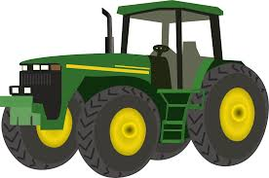

মূল্যায়ন
নিচের কোনটি তথ্য প্রযুক্তিতে ব্যবহার হয় ?

Slide 13
মূল্যায়ন
নীচের কোনটির সাহায্যে অন্যের সাথে কথা বলা যায় ?

Slide 14
কয়েকটি প্রযুক্তির নাম বলবে ।

Slide 15
বাড়ির কাজ
তোমার বাড়িতে ব্যবহার কর এমন কয়েকটি প্রযুক্তির নাম বলবে ।

Slide 16
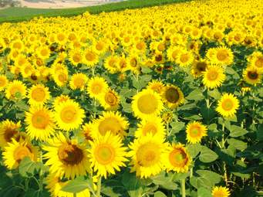
সবাইকে ধন্যবাদ

